Slide 1
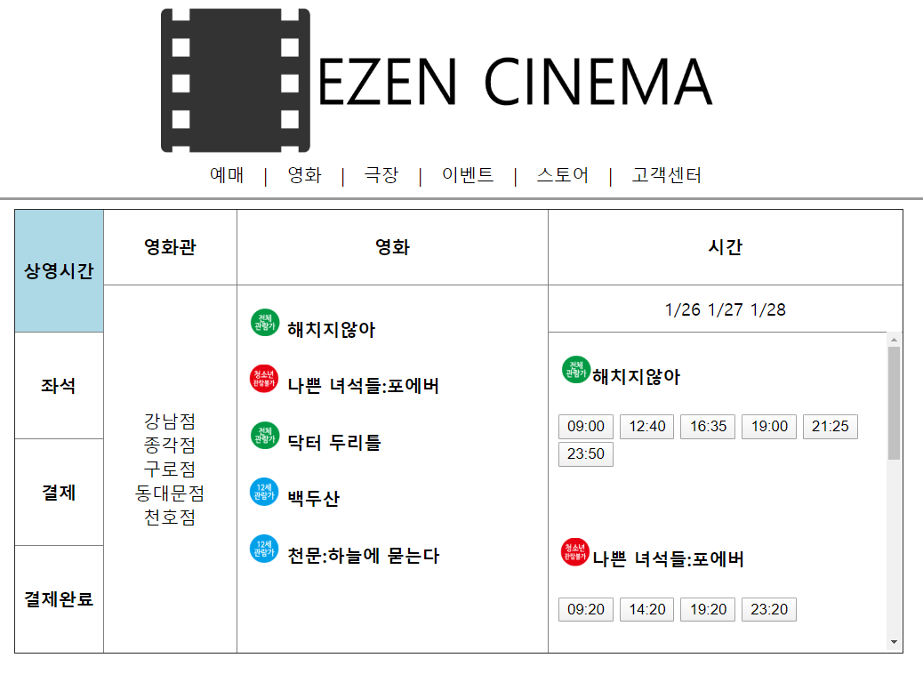
예매 메뉴 – 예매 버튼을 눌러 예매 페이지를 출력하고 영화관 지역과
예매일를 눌러 상영중인 영화 리스트와 상영시간표 출력
사용 코드
<a href="reservation01_theater01_01.html“target="frame02"> 1/26</a>
날자를 선택하여 상영시간표 출력
<iframe src="reservation01_theater01_01.html" name="frame02" frameborder="0" width="100%" height="100%"></iframe>
날자 및 영화관에 따른 상영시간표 출력

Slide 2
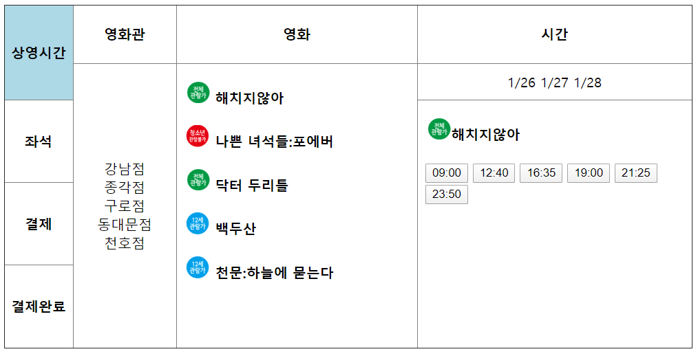
상영시간 선택 – 선택한 영화의 상영시간표만 출력하고, 상영시간을
선택하여 좌석선택 페이지로 이동
사용 코드
<a href="reservation01_movie01.html" target="frame02">해치지않아</a>
선택한 영화의 상영시간표만 출력
function reservation01()
{window.parent.location.href ="res_seat.html";}
<input type="button“value="09:00“onclick="reservation01()" />
상영시간을 선택하여 좌석선택 화면으로 이동

Slide 3
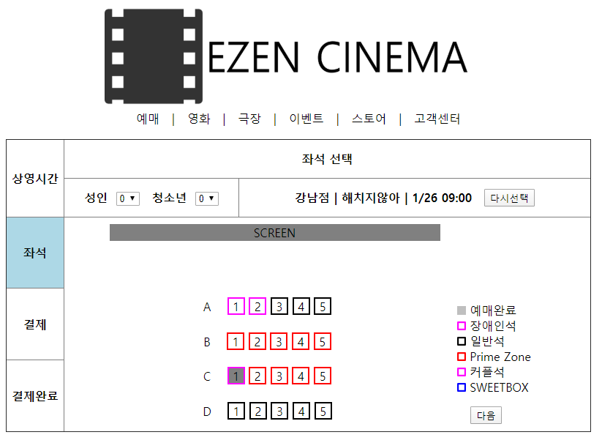
좌석 선택 – 관람인원수를 정하고, 희망 좌석을 체크
사용 코드
input + label{display: inline-block; width: 20px; height: 20px; border: 2px solid black; cursor: pointer;}
input:checked + label {background-color: #000000;}
<input type="checkbox" id="sa1" style="display:none;" >
<label for="sa1">1</label>
체크박스를 label과 checked를 이용하여 디자인 변경

Slide 4
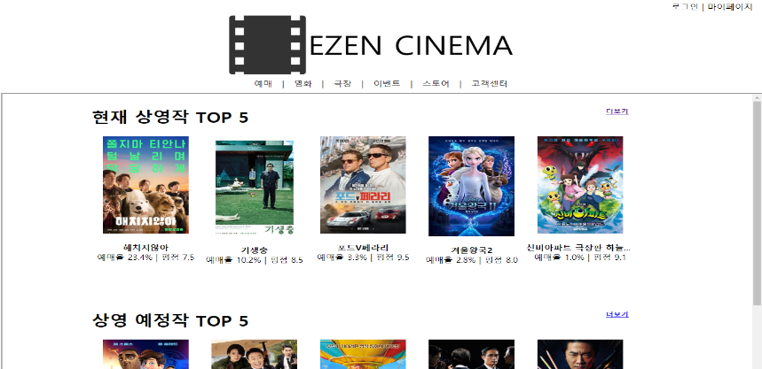
영화 메뉴 – 영화 버튼을 눌러 영화 리스트를 출력
사용 코드
<a href="movie_list.html" target="centerInfo">영화</a>
<iframe src="maininfo.html" name="centerInfo“/>
영화 페이지 이동
<div class="movie_list">
<a href="movie_contents.html"><img class="movie_list_poster" src="../image/101_01.jpg" /><a></div>
영화 리스트 출력

Slide 5
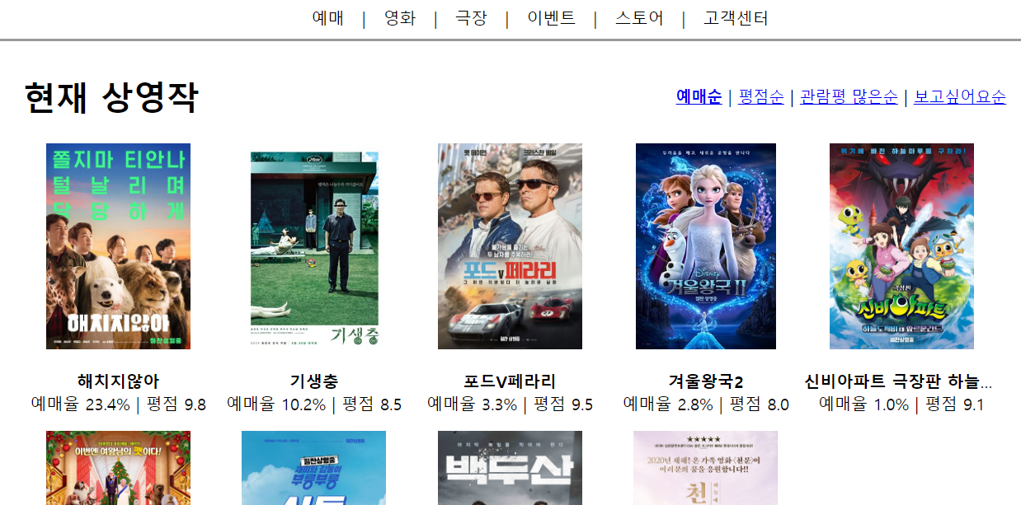
현재 상영작 리스트 – 조건별 상영작 리스트 출력 및 영화 상세정보 이동
사용 코드
<a href="movie_current_list01.html" style="font-size:15px;"> <b>예매순</b></a>
예매순 영화 리스트 페이지 이동
<a href="movie_contents.html"><img src="../image/movie/ 101_01.jpg" /></a>
<p><b>해치지않아</b><br>예매율 23.4% | 평점 9.8</p>
영화 상세정보 페이지 이동

Slide 6
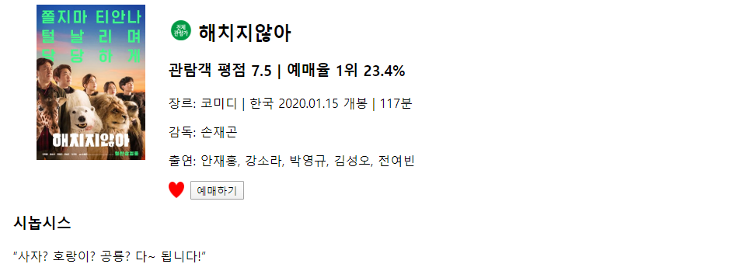
영화 상세정보 – 보고싶어요 체크박스를 눌러 체크 가능
사용 코드
input[type="checkbox"] {display:none;}
input[type="checkbox"] + label .chk_img {background: url ('fav_button01.png') no-repeat; background-size:20px 100%; cursor:pointer;}
input[type="checkbox"]:checked + label .chk_img { background: url ('fav_button02.png')no-repeat;
background-size:20px 100%;}
보고싶어요 체크박스 이미지 변경
<input type="checkbox" id="check_test">
<label for="check_test"><span class="chk_img"> &nbsp;&nbsp;&nbsp;&nbsp;</span></label>

Slide 7
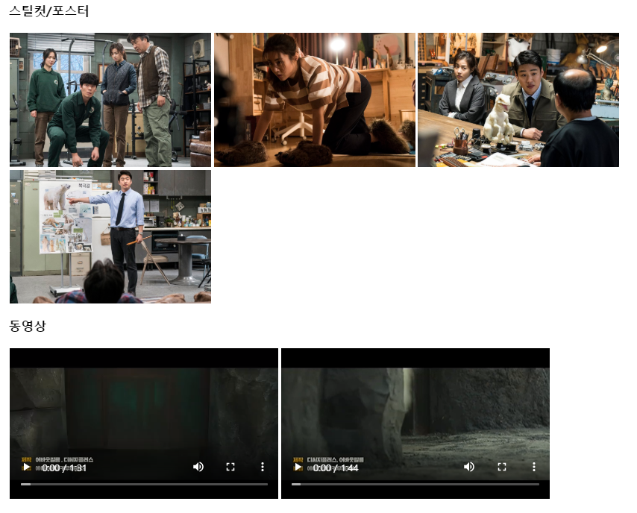
영화 상세정보 – 포스터 이미지 및 관련 동영상 출력
사용 코드
<img src=“../movie/101_11.jpg" />
포스터 이미지 출력
<div style="clear:both;"></div>
div 구역 분리
<video controls="controls"> <source src="../movie/101_21.mp4" type="video/mp4" /></video
관련 동영상 출력

Slide 8
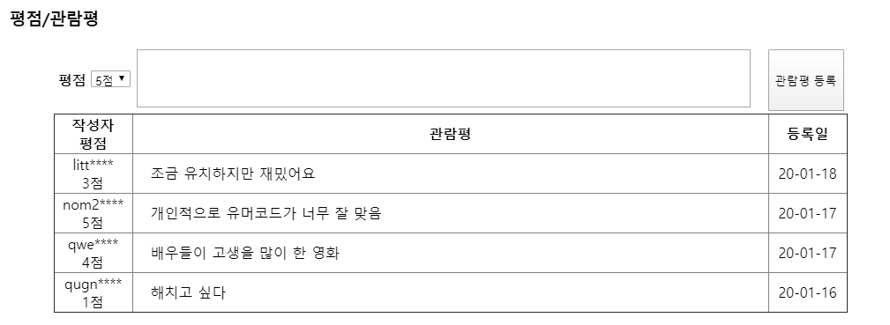
영화 상세정보 – 평점 및 관람평 등록
사용 코드
<th style="width:10%;">평점<select name="moviePoint">
<option value="5">5점</option><option value="4">4점</option>
<option value="3">3점</option><option value="2">2점</option> <option value="1">1점</option><option value="0">0점</option>
</select></th>
평점(1~5점) 등록
<td><textarea cols="80" rows="4" style="width:97%" name="movieComment"></textarea></td>
관람평 입력 구역
<td style="width:10%"><input style="height:70px"type="submit" value="관람평 등록"/></td>
관람평 등록 버튼

Slide 9
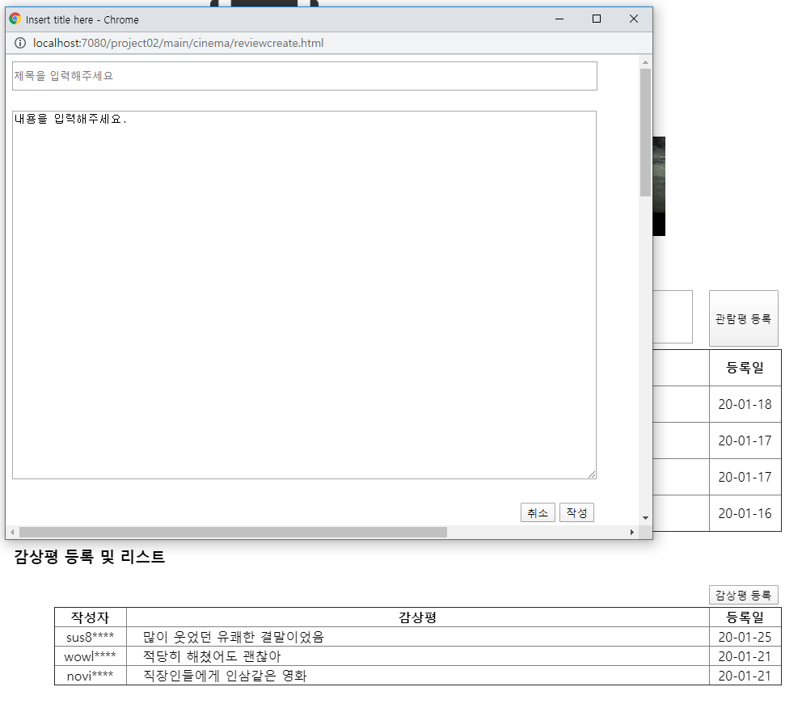
영화 상세정보 – 감상평 등록
사용 코드
<input type="button" value="감상평 등록" onclick="window.open ('reviewcreate.html','감상평작성','width=800,height=600,location=no,status=no,scrollbars=yes');" />
감상평 등록 버튼을 누르면 나타나는 화면

Slide 10
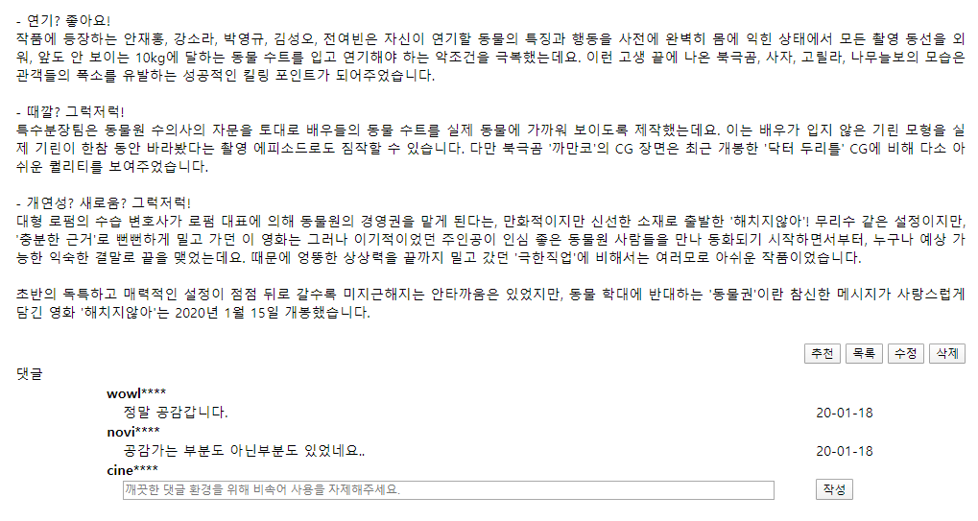
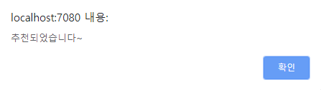
영화 상세정보 – 감상평 댓글 및 추천
사용 코드
<input type="button" onclick="javascript:alert('추천되었습니다~');" value="추천"/>
추천 버튼 클릭시 알림창 오픈
function changeDiv(){
var div = document.querySelector("#commentdetail");
if(div.style.display=='none'){ div.style.display='block';
}else{ div.style.display = 'none';}}
댓글창 숨기기 기능

Slide 11
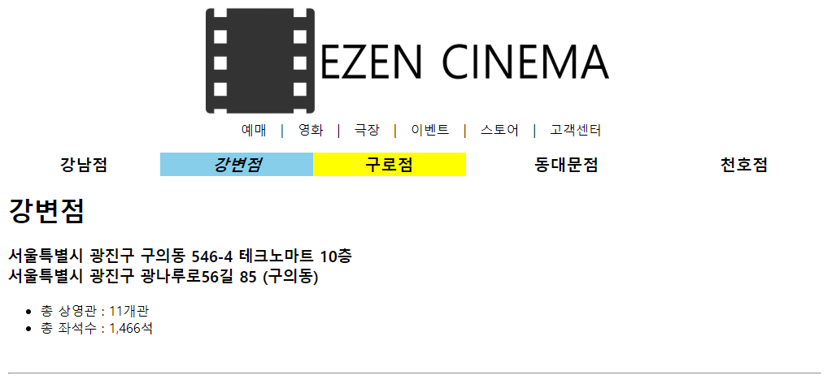
극장 메뉴 – 영화관 리스트 및 영화관 상세정보를 출력
사용 코드
.choiceTheater{background-color:skyblue;font-style:italic;}
현재 영화관의 배경색 설정
.theaterList th:hover{background-color:yellow;}
마우스가 위치한 셀의 배경색 설정

Slide 12
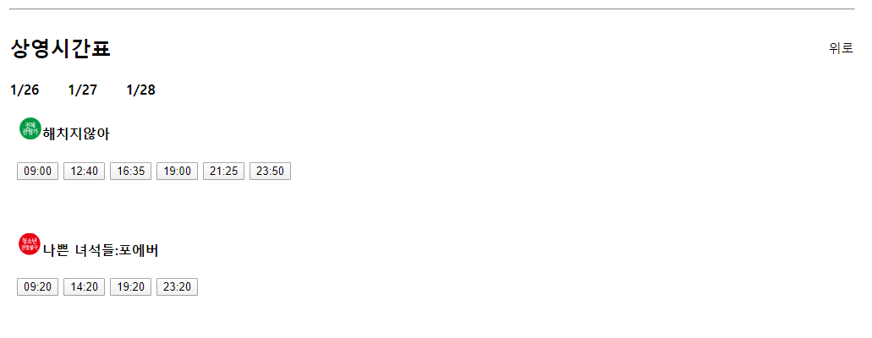
극장 상세정보 – 위로 버튼을 통해 화면 상단으로 이동
사용 코드
<div id=“up”></div>
<a href="#up">위로</a>
up 아이디가 위치한 곳으로 이동

Slide 13
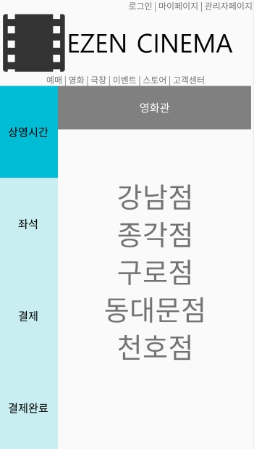
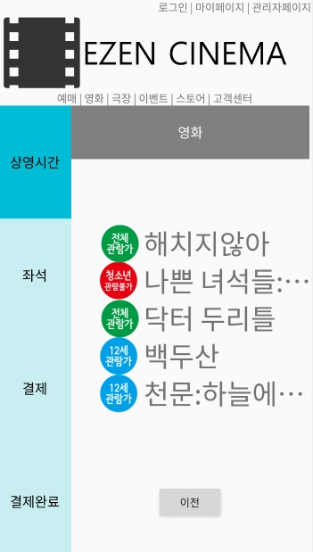

Slide 14
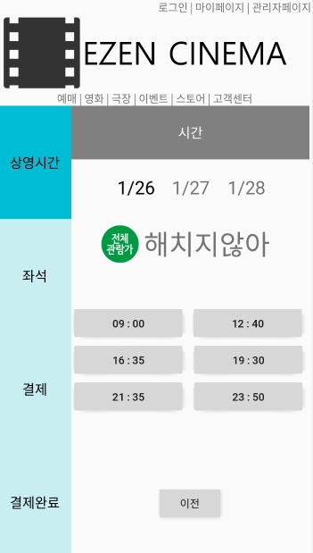

Slide 15



상영시간 선택

Slide 16
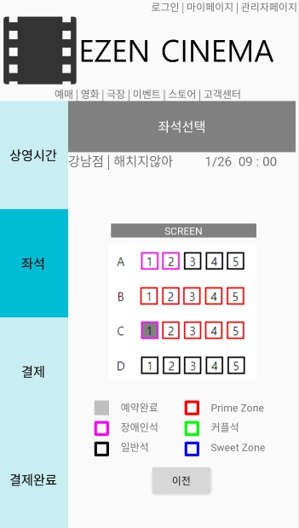

Slide 17
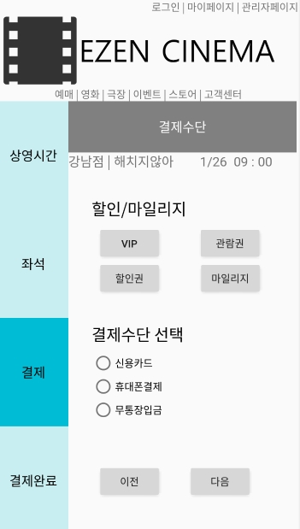
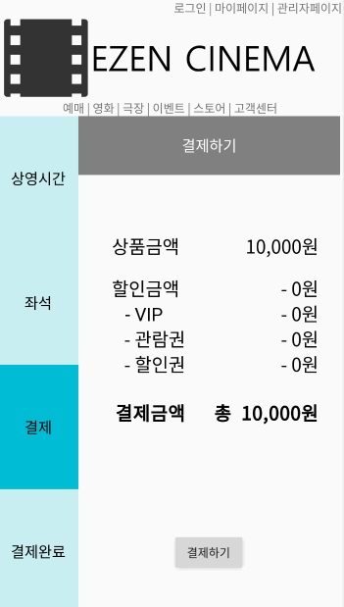

Slide 18
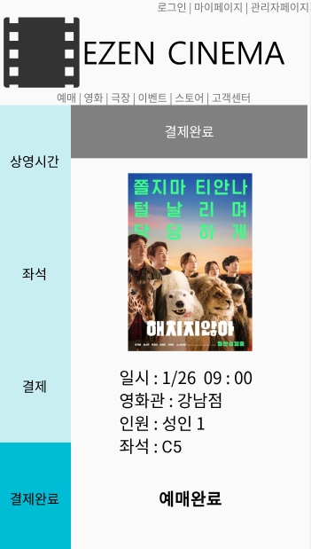

Slide 19
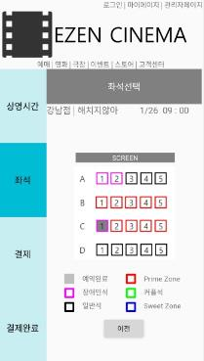
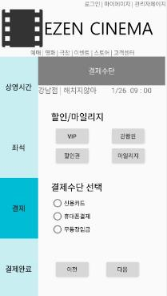


좌석선택 , 결제 및 결제완료 – 좌석 선택 후 결제를 진행
사용 코드
<RadioGroup>
<RadioButton android:id="@+id/radioButton"
android:text="신용카드" />
<RadioButton android:id="@+id/radioButton2“
android:text="휴대폰결제" />
</RadioGroup>
RadioGroup과 RadioButton을 이용

Slide 20
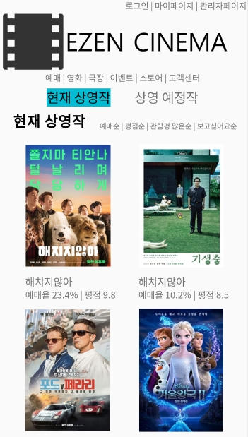
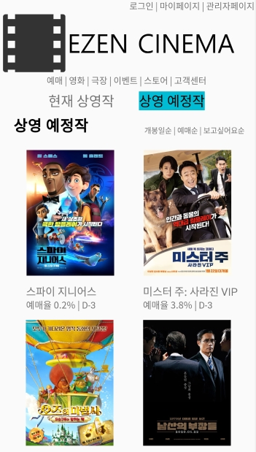
영화 리스트

Slide 21
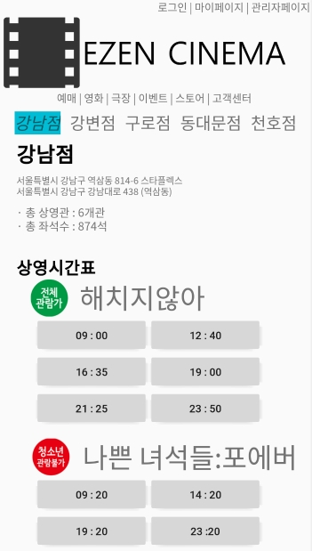
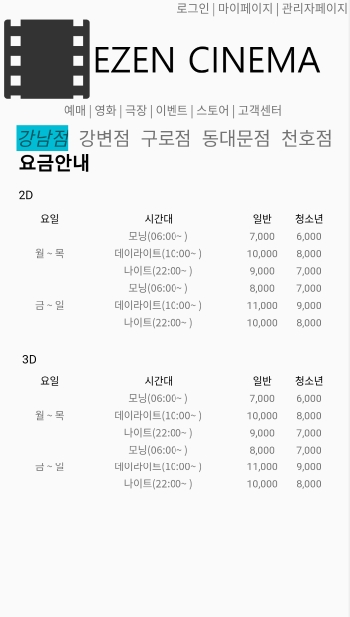

Slide 22
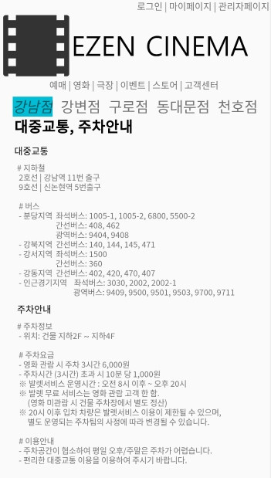

Slide 23


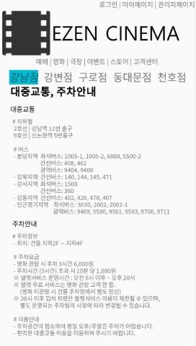
극장 상세정보

